Slide 1

Σύστημα Κεντρικής Υποστήριξης της Πρακτικής
Άσκησης Φοιτητών ΑΕΙ
Οδηγός Εγγραφής Φορέων Υποδοχής Πρακτικής Άσκησης

Slide 2
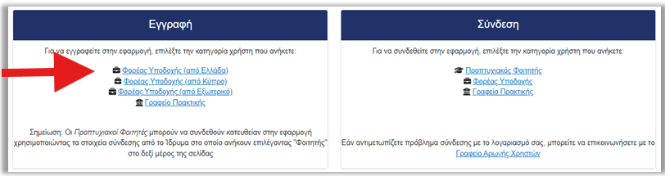
1. Είσοδος στην Πλατφόρμα
Μεταβείτε στην ιστοσελίδα https://atlas.grnet.gr
Επιλέξτε την επιλογή Φορέας Υποδοχής (από Ελλάδα)
Αν είστε καινούργιος Χρήστης επιλέγετε την αριστερή στήλη/Αν είστε ήδη χρήστης επιλέγετε την δεξιά στήλη και συνεχίζεται στην διαφάνεια Προσθήκη Θέσης

Slide 3
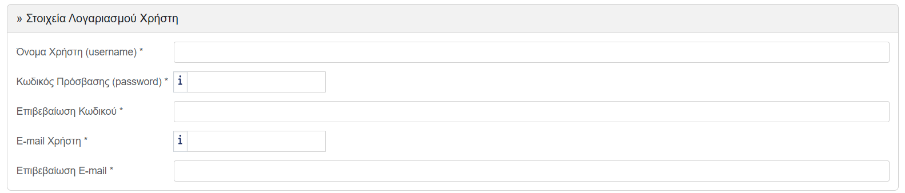
2. Δημιουργία Λογαριασμού
Συμπληρώστε τα στοιχεία στη φόρμα:
Εγγραφής Φορέα Υποδοχής
Σημείωση: Τα υποχρεωτικά πεδία χαρακτηρίζονται με *

Slide 4
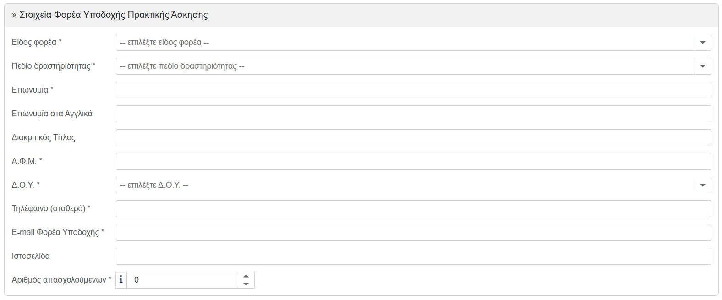
2. Δημιουργία Λογαριασμού
Συμπληρώστε τα στοιχεία στη φόρμα:
Στοιχεία Φορέα Υποδοχής Πρακτικής Άσκησης
Σημείωση: Τα υποχρεωτικά πεδία χαρακτηρίζονται με *

Slide 5
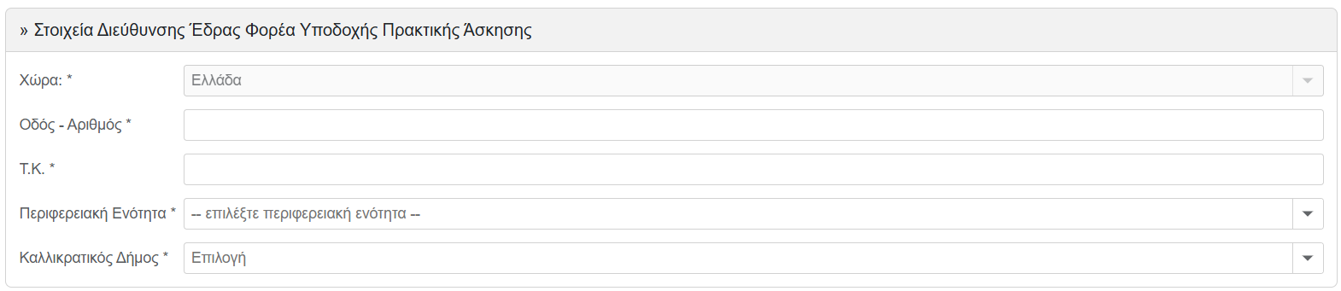
2. Δημιουργία Λογαριασμού
Συμπληρώστε τα στοιχεία στη φόρμα:
Στοιχεία Διεύθυνσης Έδρας Φορέα Υποδοχής Πρακτικής Άσκησης
Σημείωση: Τα υποχρεωτικά πεδία χαρακτηρίζονται με *

Slide 6
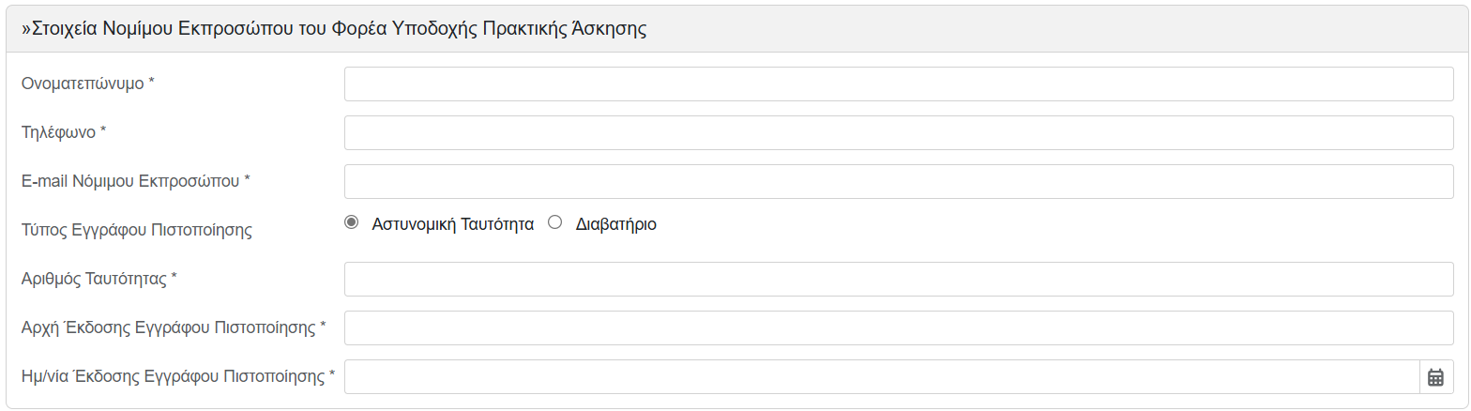
2. Δημιουργία Λογαριασμού
Συμπληρώστε τα στοιχεία στη φόρμα:
Στοιχεία Νόμιμου Εκπροσώπου του Φορέα Υποδοχής Πρακτικής Άσκησης
Σημείωση: Τα υποχρεωτικά πεδία χαρακτηρίζονται με *

Slide 7
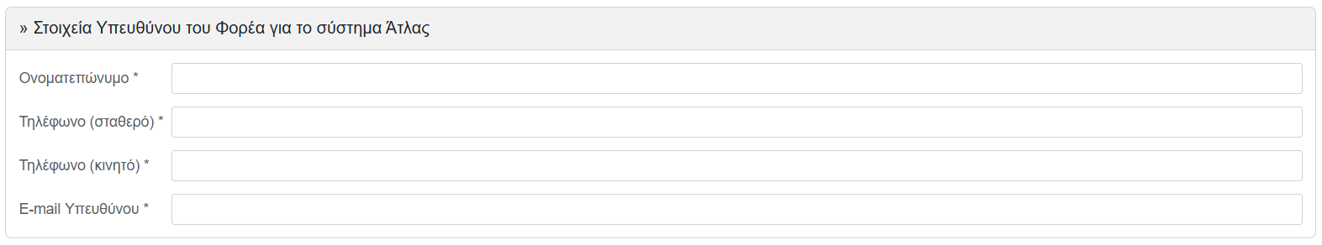
2. Δημιουργία Λογαριασμού
Συμπληρώστε τα στοιχεία στη φόρμα:
Στοιχεία Υπευθύνου του Φορέα για το σύστημα Άτλας
Σημείωση: Τα υποχρεωτικά πεδία χαρακτηρίζονται με *

Slide 8
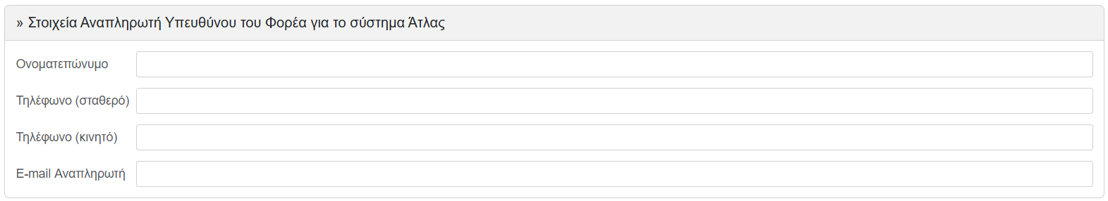
2. Δημιουργία Λογαριασμού
Προαιρετικά: Εάν επιθυμείτε να ορίσετε κάποιον Αναπληρωτή Υπεύθυνο για το Φορέα, μπορείτε να επιλέξετε τον σύνδεσμο «Για την εισαγωγή Αναπληρωτή Υπεύθυνου πατήστε εδώ» ώστε να εμφανιστεί η αντίστοιχη φόρμα.
Για την εισαγωγή Αναπληρωτή Υπεύθυνου πατήστε εδώ
Συμπληρώστε τα στοιχεία στη φόρμα: Στοιχεία Αναπληρωτή Υπευθύνου του Φορέα για το σύστημα Άτλας

Slide 9
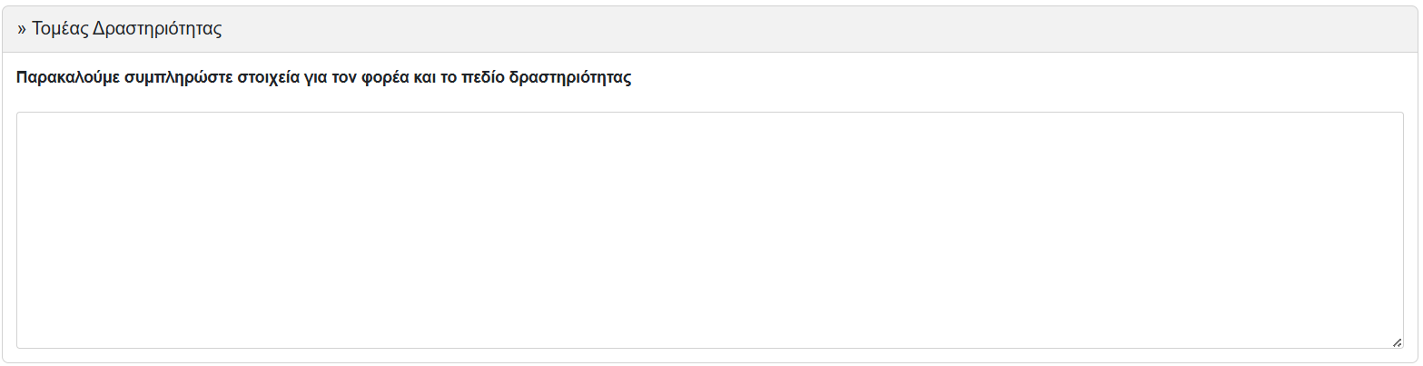
2. Δημιουργία Λογαριασμού
Προαιρετικά: Συμπληρώστε τα στοιχεία στη φόρμα:
Τομέας Δραστηριότητας
(Δίνεται η δυνατότητα περιγραφής, με σύντομο τρόπο, τόσο του Φορέα, όσο και του πεδίου δραστηριότητας όπου εντάσσεται.)

Slide 10
2. Δημιουργία Λογαριασμού
Προαιρετικά: Επισυνάψτε το Λογότυπο του Φορέα

Slide 11
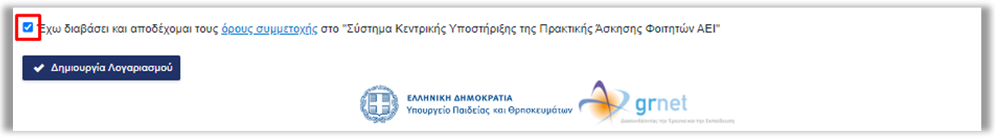
2. Δημιουργία Λογαριασμού
Αφού συμπληρώσετε τα στοιχεία, θα πρέπει να αποδεχτείτε τους Όρους Συμμετοχής ώστε να προχωρήσετε στη «Δημιουργία Λογαριασμού»

Slide 12
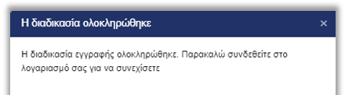
2. Δημιουργία Λογαριασμού
Πατώντας το κουμπί «Δημιουργία Λογαριασμού» θα εμφανιστεί το παρακάτω παράθυρο το οποίο σας ενημερώνει για την ολοκλήρωση της εγγραφή

Slide 13
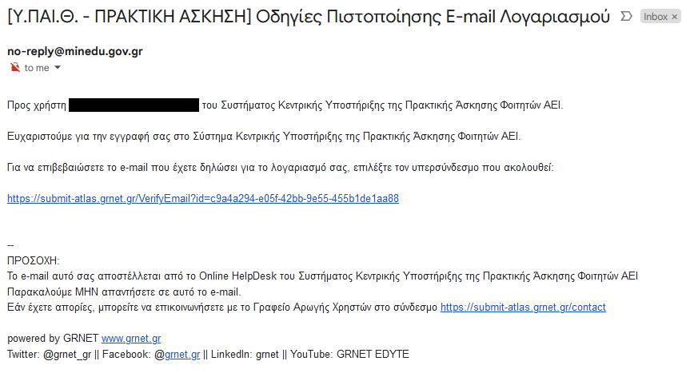
3. Ενεργοποίηση Λογαριασμού
Αφού συμπληρώσετε και υποβάλετε τη φόρμα («Δημιουργία Λογαριασμού»), θα λάβετε στο email σας ένα μήνυμα το οποίο θα περιέχει έναν σύνδεσμο. Επιλέγοντας τον σύνδεσμο αυτό θα ενεργοποιηθεί ο λογαριασμός σας

Slide 14
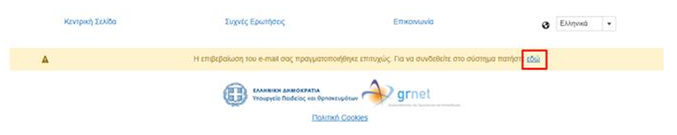
3. Ενεργοποίηση Λογαριασμού
Για να συνδεθείτε στο σύστημα, επιλέγετε τον σύνδεσμο στο email και μεταφέρεστε στη σελίδα που εμφανίζεται, στη συνέχεια επιλέγετε «εδώ» για να συνδεθείτε.

Slide 15

4. Πιστοποίηση Λογαριασμού μέσω taxisnet
Αφού συνδεθείτε μπορείτε να πιστοποιήσετε το λογαριασμό σας κάνοντας Login με τα διαπιστευτήρια που διαθέτετε στο taxisnet, οπότε το Πληροφοριακό Σύστημα ΑΤΛΑΣ θα σας πιστοποιήσει με τα στοιχεία που έχει καταχωρισμένα για εσάς η ΑΑΔΕ.

Slide 16

4. Πιστοποίηση Λογαριασμού μέσω taxisnet
Επιλέγετε login με τους κωδικούς taxisnet που έχετε και ανακατευθύνεστε στη σελίδα του TaxisNet όπου εισάγετε το όνομα χρήστη και τον κωδικό πρόσβασης.
Αφού πατήσετε σύνδεση επιλέγετε «Συνέχεια» και «Αποστολή», ώστε να αποσταλούν τα καταχωρισμένα στοιχεία του Φορέα σας από την ΑΑΔΕ στο Πληροφοριακό Σύστημα του ΑΤΛΑ.

Slide 17
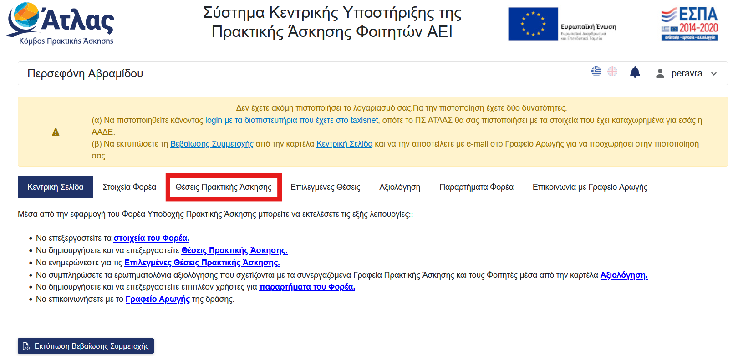
5. Προσθήκη Θέσης Πρακτικής Άσκησης
Επιλέγετε την καρτέλα Θέσεις πρακτικής άσκησης

Slide 18
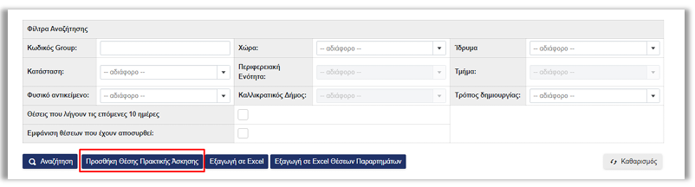
5. Προσθήκη Θέσης Πρακτικής Άσκησης
Επιλέγετε την προσθήκη Θέσης Πρακτικής Άσκησης

Slide 19
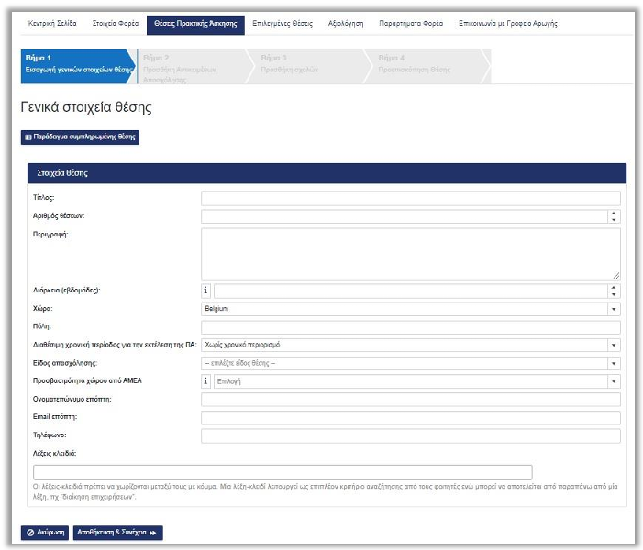
5. Προσθήκη Θέσης Πρακτικής Άσκησης
Βήμα 1: Συμπληρώνετε την καρτέλα με τα Γενικά στοιχεία θέσης και στη συνέχεια επιλέγετε «Αποθήκευση και Συνέχεια»

Slide 20
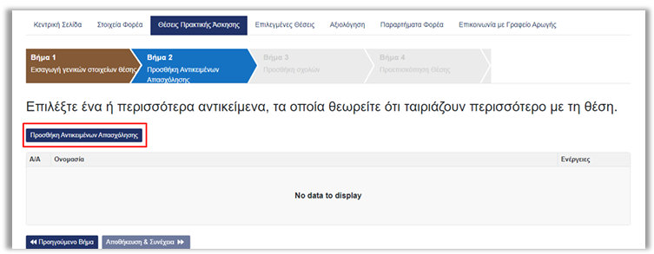
5. Προσθήκη Θέσης Πρακτικής Άσκησης
Βήμα 2: Συμπληρώνετε το Αντικείμενο της θέσης επιλέγοντας «Προσθήκη Αντικειμένου
Θέσης» και εμφανίζεται η λίστα με τα διαθέσιμα αντικείμενα, στη συνέχεια επιλέγετε «Αποθήκευση και Συνέχεια»

Slide 21

5. Προσθήκη Θέσης Πρακτικής Άσκησης
Βήμα 3: Αφού συμπληρώσετε το Αντικείμενο της θέσης ( ένα ή περισσότερα) δηλώνεται το τμήμα που πρέπει να εμφανίζεται δηλαδή Τμήμα Διοίκησης Οργανισμών Μαρκετινγκ και Τουρισμού ΔΙΠΑΕ αφου πατήσετε το κουμπί «Προσθήκη Τμήματος» (βρίσκεται στην 11^{η} σελίδα του καταλόγου που θα σας εμφανιστεί) και αφου το επιλέξετε πατάτε «Αποθήκευση και Συνέχεια»

Slide 22
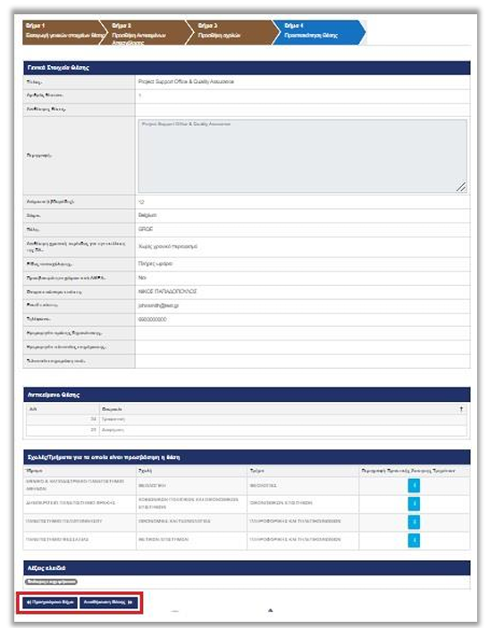
5. Προσθήκη Θέσης Πρακτικής Άσκησης
Βήμα 4: Εμφανίζονται συγκεντρωτικά όλα τα στοιχεία, ελέγχετε και όταν βεβαιωθείτε ότι όλα τα στοιχεία είναι σωστά επιλέγετε , στη συνέχεια επιλέγετε «Αποθήκευση Θέσης»

Slide 23
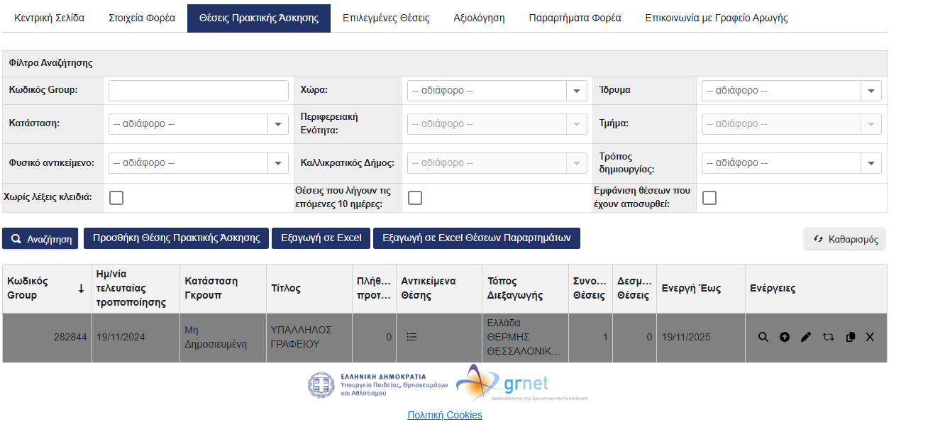
5. Προσθήκη Θέσης Πρακτικής Άσκησης
Βήμα 5: Εφόσον την αποθηκεύσετε θα σας εμφανιστεί η παρακάτω οθόνη οπου θα φαίνεται η θέση ως ακολούθως και θα πρέπει να κάνετε κλικ εκει που δείχνει το βέλος για να δημοσιευτεί :
ΠΑΤΑΤΕ ΚΛΙΚ ΓΙΑ ΝΑ ΓΙΝΕΙ ΚΟΚΚΙΝΟ

Slide 24
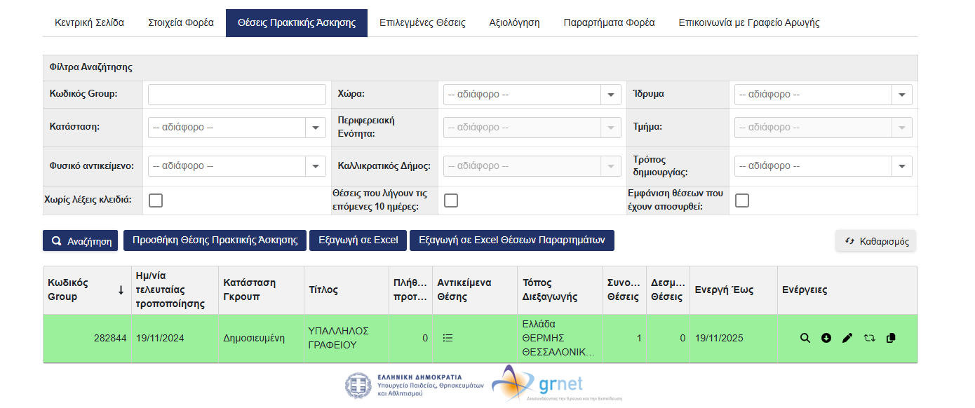
5. Προσθήκη Θέσης Πρακτικής Άσκησης
Βήμα 6: Αφού πατήσετε το κλικ θα έχετε την παρακάτω εικόνα και εχει ολοκληρωθεί η διαδικασία

